Slide 1
Ежегодная практическая конференция
22 января 2021 год
Моя профессия. Мой опыт на производстве.
2021 год - ОБЛАСТНОЙ ФОРМАТ С МЕЖДУНАРОДНЫМ УЧАСТИЕМ

Slide 2
Если профессия становится образом жизни, то ремесло превращается в искусство
Профессор, лауреат Авербаховской премии АМН СССР
ШЕВЕЛЕв ИЛЬЯ НИКОЛАЕВИЧ

Slide 3
«Все, что есть вокруг нас, создано руками рабочих. Когда вы вилку держите, в руки берете — это рабочие делали, металл плавили, в доме живете — рабочие строили, по дорогам ездите на машине и то, и другое делали рабочие…» Первый президент Н.А. НАЗАРБАЕВ

Slide 4
Критерии Успеха
Качественное образование
Утверждение себя в профессии
Создание семьи
здоровье
Образованная, целеустремленная, успешная молодежь- стабильное, сильное и благополучное государство!

Slide 5
Практическая конференция- это один из шагов, способствующих формированию качеств для успешного специалиста, который в будущем внесет свой неоценимый вклад в развитие страны.

Slide 6
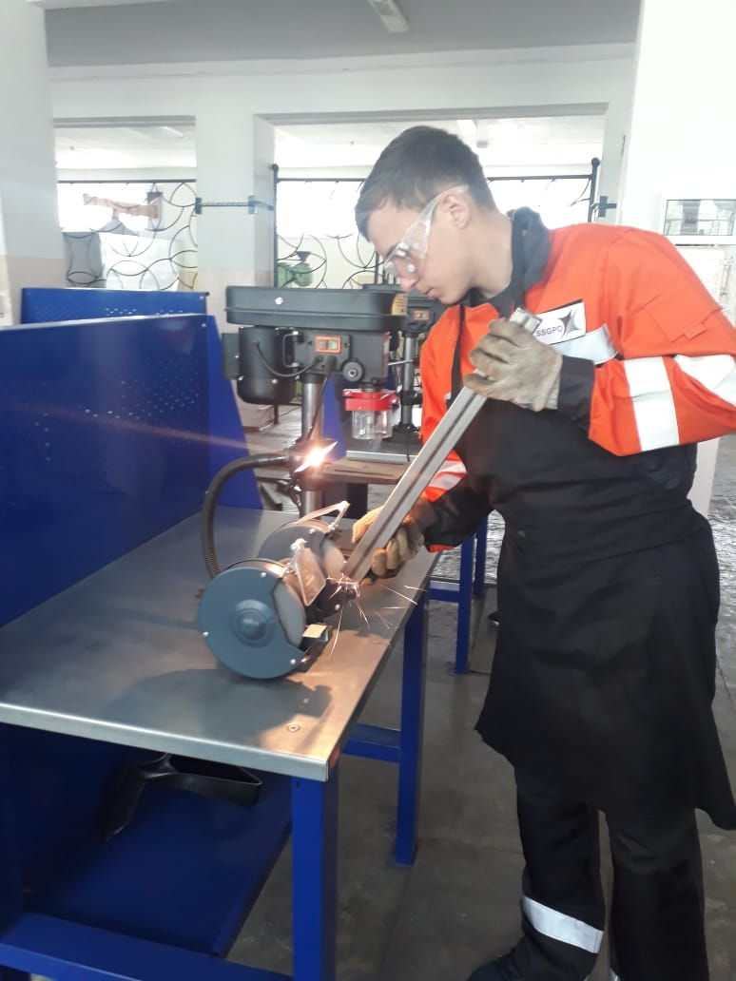
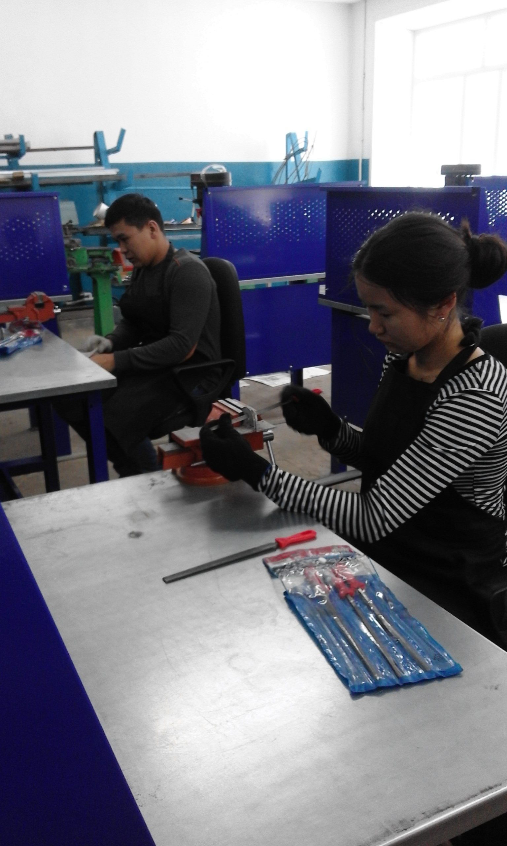
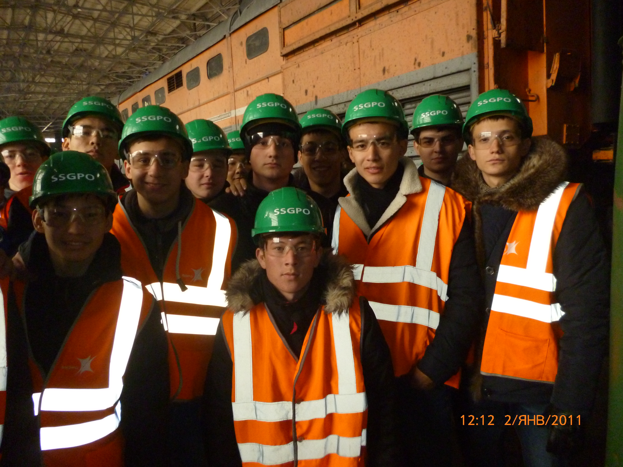
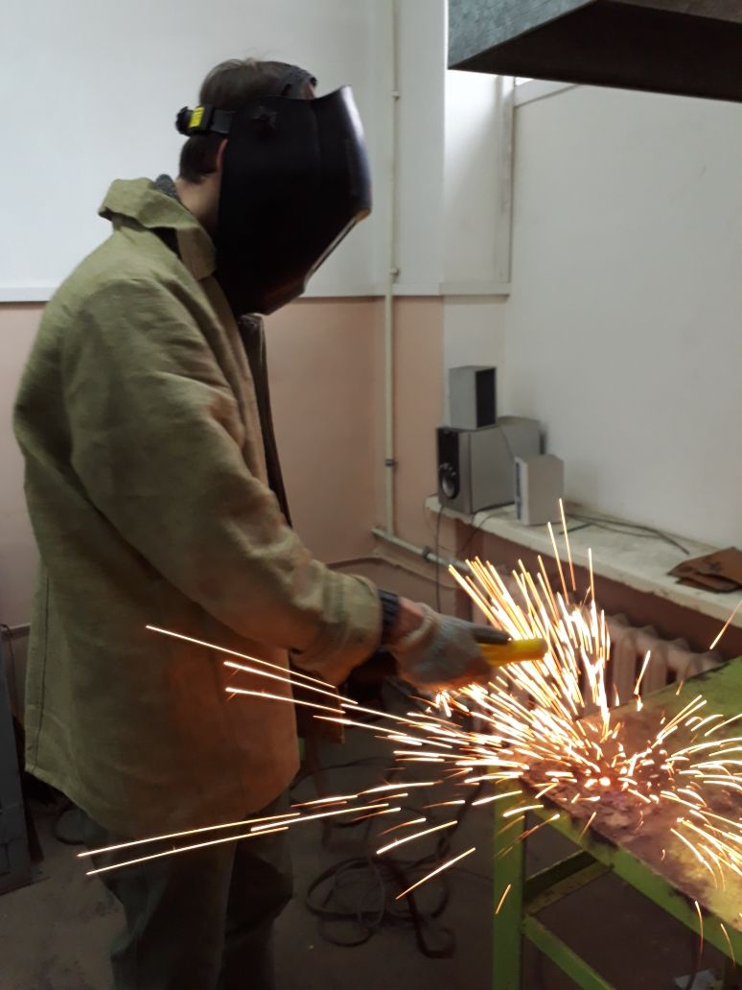
Производственная практика является неотъемлемой частью учебного процесса и предоставляет студентам возможность вырасти профессионально, определить личные достоинства и недостатки, применить изученную теорию в практических ситуациях и получить оценку за своевременное и ответственное выполнение положений и обязательств, связанных с будущей профессией.

Slide 7
Наши социальные партнёры
ЕЖЕГОДНАЯ
ПРАКТИЧЕСКАЯ
КОНФЕРЕНЦИЯ
АО «РУДНЫЙСОКОЛОВСТРОЙ»
ИП «СтройМастерКузня»
ТОО «РУДНЕНСКОЕ РЕМОНТНОЕ ДЕПО»
ТОО «РУДНЕНСКОЕ ЖДХ»
ТОО «Рудненская теплосеть»
ТОО «Электроэнергомонтаж»
ТОО «Трансремвагон»

Slide 8
ИТОГИ производственной ПРАКТИКИ
АНАЛИЗ
ОБОБЩЕНИЕ
ВЫВОДЫ

Slide 9
Областной формат практической конференции с международным участием
КГКП «Рудненский политехнический колледж»
КГКП «Рудненский колледж технологии и сервиса»
КГКП «Житикаринский политехнический колледж»
КГКП «Лисаковский технический колледж»
ГБПОУ «Челябинский механико-технологический техникум»
ГБПОУ «Южно-Уральский многопрофильный колледж»
20 участникОВ, 17 докладов

Slide 10
В своем выступление каждый участник должен раскрыть следующие вопросы:
1. Представить предприятие, (организацию) на котором он проходил практику.
2. Рассказать о профессиональных навыках и практических умениях, которые он приобрел в ходе прохождения практики.
3. С какими положительными и проблемными моментами столкнулись во время прохождения практики.
4. Соблюдение техники безопасности на производстве.
5. Какую роль для студента сыграла профессиональная практика для его дальнейшего обучения по выбранной профессии.
Регламент выступления 5-7 минут.

Slide 11
Областной формат практической конференции с международным участием
Работа конференции пройдет в двух секциях
ПО ИТОГАМ КОНФЕРЕНЦИИ будут выбраны победители в каждой секции; (1,2,3 место)
Победителей конференции ждут Призы и дипломы
Все участники конференции получают сертификаты и презенты
ПРИЗОВОЙ ФОНД ПРЕДОСТАВЛЕН ПРИ ПОДДЕРЖКЕ СЕТИ МАГАЗИНОВ ТЕХНОДОМ и ШВЕДСКОЙ КОМПАНИИ Орифлэйм

Slide 12
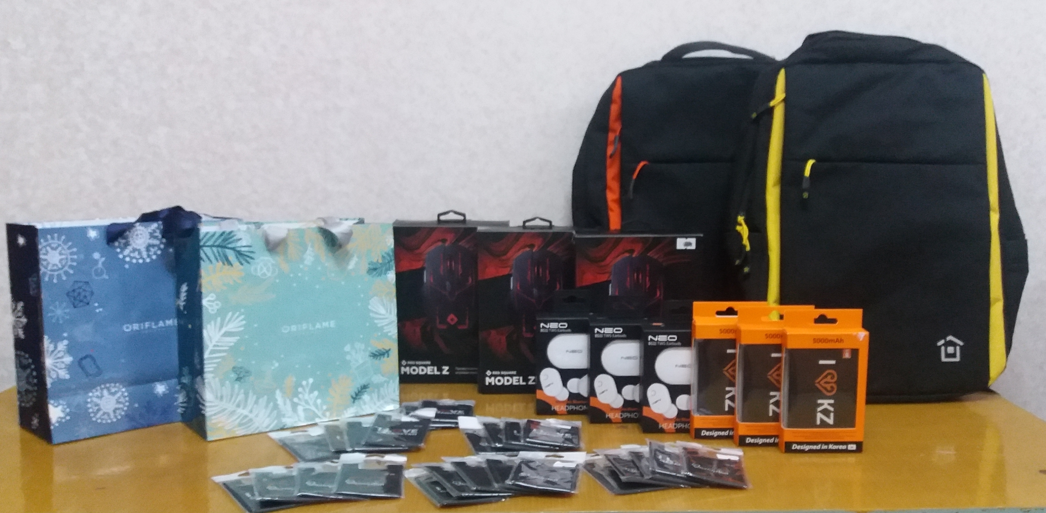
Областной формат практической конференции с международным участием

Slide 13
Работа секций

Slide 14
Ежегодная практическая конференция
22 января 2021 год
Моя профессия. Мой опыт на производстве.
2021 год - ОБЛАСТНОЙ ФОРМАТ С МЕЖДУНАРОДНЫМ УЧАСТИЕМ

Slide 15
Секция №1 ЖЮРИ
№ | ФИО членов жюри | Должность/Организация
1 | Вуейков Александр Викторович (председатель) | HR-менеджер, ТОО «Жас-Канат 2006»
2 | Кузнецова Анастасия Николаевна | Заведующая электромеханическим отделением, КГКП «Рудненский политехнический колледж»
3 | Хабирова Нэля Фидаилевна | Председатель цикловой методической комиссии механиков и гидравликов, преподаватель, ГБПОУ «Южно-Уральский многопрофильный колледж»
4 | Брежнева Ирина Викторовна | Методист, ГБПОУ «Челябинский механико-технологический техникум»
5 | Аблаев Марат Абдилхасымович | Заместитель директора по УПР КГКП «Житикаринский политехнический колледж»

Slide 16
Секция №2 ЖЮРИ
№ | ФИО членов жюри | Должность/ Организация
1 | Овсянникова Ирина Владимировна (председатель) | Рекрутер, АО «ERG-Service»
2 | Лазебная Юлия Павловна | Заведующая горнотранспортным отделением, КГКП «Рудненский политехнический колледж»
3 | Садыкова Динара Тагировна | Методист, ГБПОУ «Челябинский механико-технологический техникум»
4 | Жаңабай Аяна Султановна | Мастер производственного обучения, КГКП «Рудненский колледж технологии и сервиса»
5 | Игнашина Анастасия Михайловна | Преподаватель, руководитель образовательной программы по УГС «Сервис и туризм», ГБПОУ «Челябинский механико-технологический техникум»

